Slide 1
სინქრონიზაცია და ასინქრონიზაცია ჯავასკრიპტში

Slide 2
JavaScript-ში დაწერილი კოდის უმეტესობა სინქრონულია. თუმცა, ეს არ ნიშნავს, რომ JavaScript არ შეიძლება შესრულდეს ასინქრონულად. JavaScript-ში ასინქრონული პროგრამირება არის ენის ერთ-ერთი ყველაზე მნიშვნელოვანი კომპონენტი, რადგან ის აკონტროლებს, თუ როგორ ხორციელდება შრომატევადი მოქმედებები. ამ პრეზენტაციაში გავნვიხილავთ,რა არის სინქრონიზაცია და ასინქრონიზაცია ჯავასკრიპტში და განსხვავებებს მათ შორის.

Slide 3
რა არის სინქრონული ჯავასკრიპტი?
ჯავასკრიპტი defaultად არის სინქრონული რაც იმას ნიშნავ რომ ჯავასკრიპტი ახორციელებს ჩვენს კოდებს თანმიმდევრულად,ზემოდან ქვემოთ და კოდის ყველა დავალება უნდა დაელოდოს წინა კოდის შესრულებას.

Slide 4
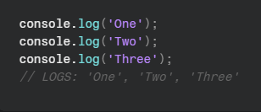
დავაკვირდეთ ილუსტარიას რომ უფრო კარგად მივხვდეთ თუ როგორ მუშაობს სინქრონული ჯავასკრიპტის კოდი:
ამ კოდში ასახულია სინქრონული ჯავასკრიპტის კოდი ანუ ჩვენი კოდი სრულდება თანმიმდევრულად ზემოდან ქვემოთ და კოდის თითოეული ხაზი ელოდება წინა ხაზის დავალების შესრულებას.
სინქრონული პროგრამირება მარტივია და არც ისე შრომატევადი, ძირითადად, სინქრონული პროგრამირება შეიძლება გამოყენებულ იქნას, როდესაც მიზანია სიმარტივე და არა ეფექტურობა

Slide 5
რა არის ასინქრონული ჯავასკრიპტი ?
ასინქრონული პროგრამირება არის ტექნიკა, რომელიც საშუალებას აძლევს თქვენს პროგრამას დაიწყოს გრძელვადიანი დავალება და კვლავ შეძლოს რეაგირება სხვა მოვლენებზე. ამ დავალების დასრულების შემდეგ, თქვენს პროგრამას ეძლევა შედეგი.
აი სინქრონული პროგრამირების დროს სანამ ერთი დავალება არ შესრულდება,კოდი ვერ შეძლებს რეაგირებას სხვა მოვლენებზე.

Slide 6
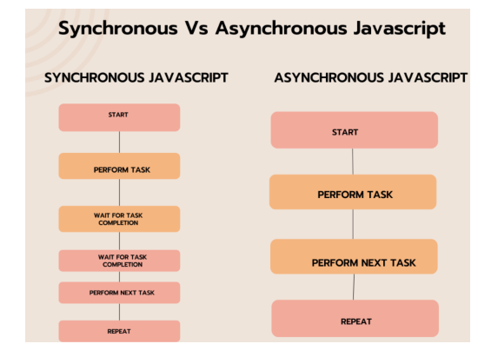

Slide 7
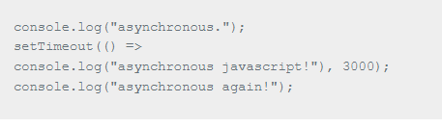
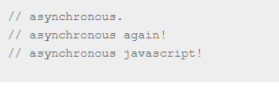
დავაკვირდეთ მოცემულ კოდს რომელიც არის ასინქრონული კოდის მაგალითი:
1: კონსოლში დავბეჭდეთ „asynchronous“
2:გამოვიძახეთ setTimeout მეთოდი რომელიც შეასრულებს ანონიმურ ფუნქციას სამი წამის შემდეგ და დაბეჭდავს “asynchronous javascript”
3:კონსოლში ისევ ვბეჭდავთ წინადადებას „asynchronous again“
ჩვენი კოდი შეასრულებს ასეთი თანმიმდევრობით ჩვენს კოდს
სხვა სიტყვებით რომ ვთქვათ, ასინქრონული JavaScript-ით ,ჩვენი კოდი არ ელოდება პასუხებს შემდგომი ფუნქციების შესრულებამდე.

